Slide 1
時系列データ

Slide 2
時系列データの変化
差、比、変化率、指数などがある。
変化率=（ある時点の値-前時点の値）÷（前時点の値）
指数=(それぞれの時点の値÷基準時点の値)×100
傾向変動…周期変動のうち、長期にわたる持続的な変化
季節変動…周期変動のうち、12か月単位で繰り返すもの
循環変動…一定ではない周期で繰り返される変動。景気など。
不規則変動…傾向、循環、季節以外の変動。偶然変動も含む。

Slide 3
研究計画

Slide 4
観察研究と実験研究
観察研究
→ 介入を行わなずに観察しデータを集める。アンケートなど。
実験研究
→ 介入して、その効果を調べる。

Slide 5
統計こと始め

Slide 6
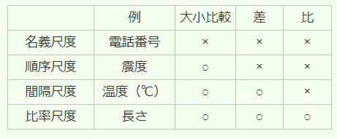
変数の尺度
質的変数
量的変数
言葉や離散的な値で表される変数
連続的な値で表される変数
名義尺度
順序尺度
間隔尺度
比例尺度
大小を持たず、区別する意味のみを持つ
男女
血液型
郵便番号
学籍番号
順序に意味を持つ
一位、二位、三位
好き、普通、嫌い
一級、二級、三級
量的変数のうち、差には意味があるが、比には意味がない
気温、西暦、
テストの点数
量的変数のうち、差にも比にも意味があるもの(0=無)
身長、体重、速度
説明変数
＝ 原因
目的変数
＝ 結果

Slide 7
度数分布とヒストグラム

Slide 8
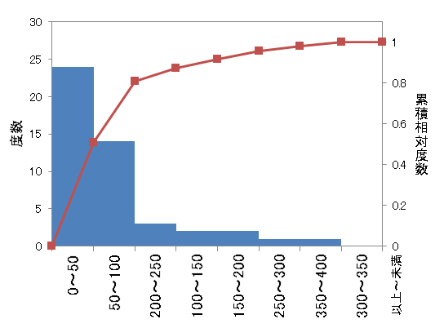
パレート図
ヒストグラムの各階級の棒を度数が大きい順に左から並べ、その上に累積相対度数の折れ線グラフを重ねた図。

Slide 9
スタージェスの公式
度数分布やヒストグラム作成時の階級数の目安を得られる公式。 nをサンプル数として下記の式で求めることができる。

Slide 10
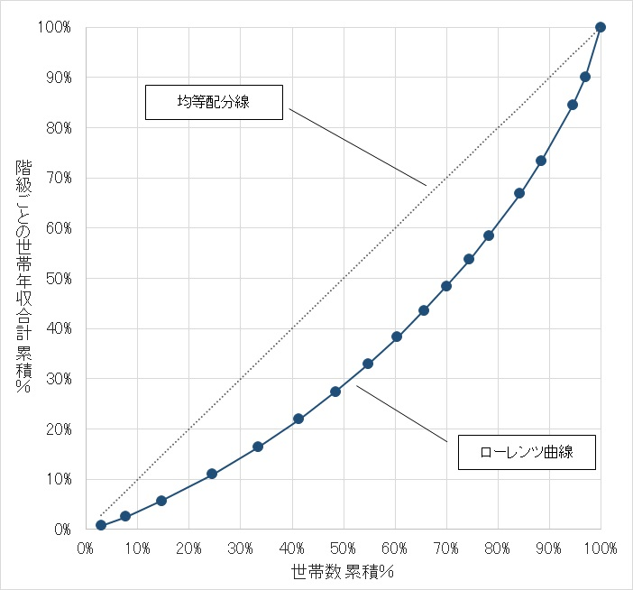
ローレンツ曲線・完全平等線・ジニ係数
ローレンツ曲線…不平等さを示す曲線。二つの累積相対度数をプロット。
完全平等線…(0,0)、(0,1)を結ぶ直線。均等分布線、均等配布線とも。
ローレンツ曲線と完全平等線が
交わることはない。
ジニ係数…完全平等線と
ローレンツ曲線の間の面積の二倍。
格差を表す指標。

Slide 11
様々な代表値

Slide 12

様々な平均値
幾何平均
→ 比率や割合で変化したものに対する平均。
例. 3年間で20%、10%、15%上昇した場合の1年での平均上昇率。
調和平均
→ 速度などの平均。
例.行き時速60km、帰り時速80kmでドライブをした時の平均時速
刈り込み平均
→ 最も小さい値、最も大きい値それぞれいくつかを除いて行う算術平均。
→ 異常値を除去して平均を算出できる。

Slide 13
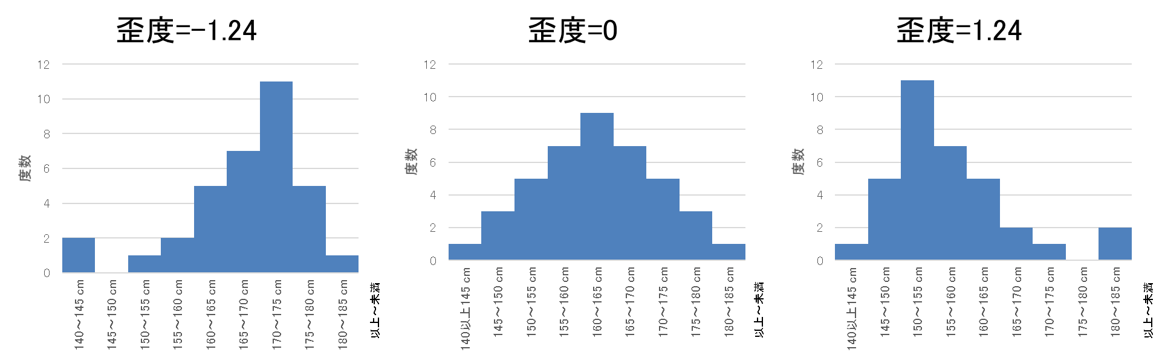

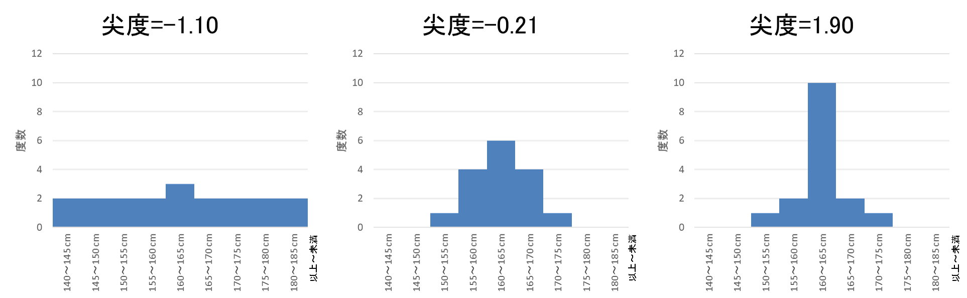

歪度と尖度
歪度
正規分布からどれだけ歪んでいるかを表す統計量。
尖度
正規分布からどれだけ尖っているかを表す統計量。

Slide 14
箱ひげ図と幹葉表示

Slide 15
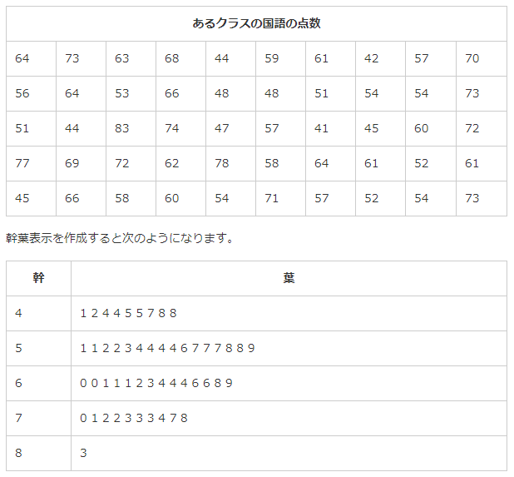
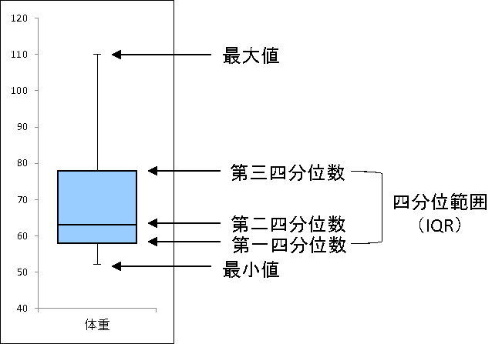
箱ひげ図と幹葉表示
箱ひげ図から、山の数は読み取れない。
髭の長さをIQRの1.5倍を上下限として、それを超えるものは外れ値とみなす書き方もある。
小数点以下は切り捨てることが多い
幹の切り方は10毎ではなく様々

Slide 16
データの集計と表現

Slide 17
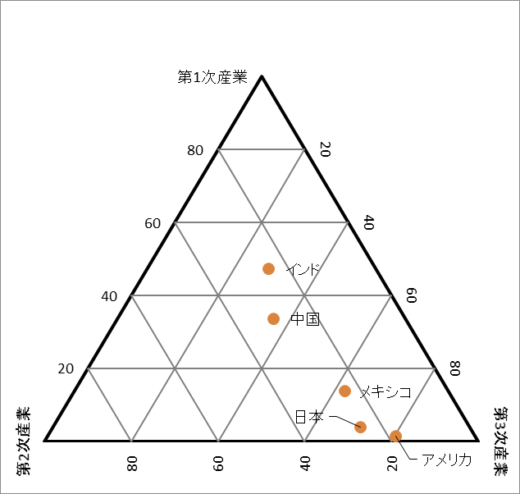
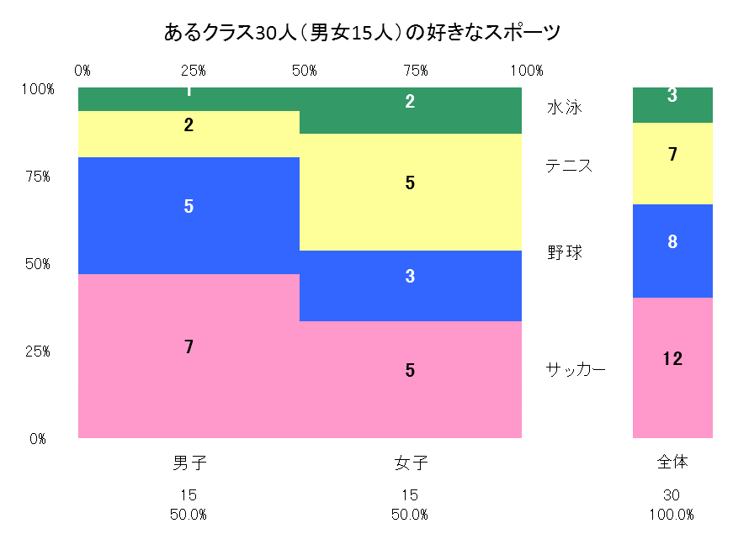
モザイク図と三角グラフ
3つの要素で構成されるデータにおいて、その構成比を表す際に用いられるグラフ
クロス集計表の表側のカテゴリーごとに積み上げ100%の縦棒グラフを作成し、さらに、横幅を表側の各カテゴリーの度数の合計に比例するようにしたグラフ
各データ点について、三つの割合の合計は、100%未満になる。(四つ目以降の構成要素がある可能性もあるため。)

Slide 18
分散と標準偏差

Slide 19
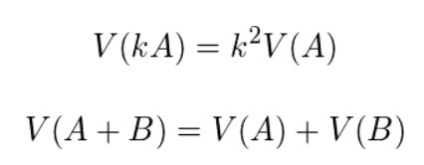
偏差
偏差
平均とデータの差
平均偏差
偏差の絶対値の平均値
分散の性質

Slide 20

変動係数
標準偏差を平均値で割った値。
単位やスケールの異なるデータのバラツキを絶対値ではなく相
対値で比較しようとする場合に用いる無次元値。
平均値が大きくなればその分ばらつきも大きくなるような値
(比例尺度)に対して有効。
例. 鶏ささみと牛ステーキ肉の値段のばらつき
人とラットの体重のばらつき

Slide 21
さまざまな事象

Slide 22
根元事象と複合事象
根元事象…これ以上分解できない事象。
例. サイコロを振って2の目が出る
複合事象…分解できる事象。複数の根元事象を合わせた集合。
例. 偶数の目が出る事象

Slide 23
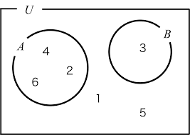
排反事象と独立試行
排反
→ 同時に起こることはない
→ P(A ⋂ B) = 0
→ P(A ⋃ B) = P(A) + P(B)
独立
→ 一方の試行が他方の試行に影響を与えない
→

Slide 24
条件付き確率とベイズの定理

Slide 25
乗法定理
乗法定理
条件付き確率の式の両辺に条件が起こる確率を掛けて導出。
事象Bのあと、事象Bの影響を受けた事象Aが起こる確率。
例. くじを引き(事象B)、そのくじを戻さずに次のくじを引く(事象A)
※ P(A ⋂ B) を 安易にP(A)＊P(B)としてしまうのは危険。
これが成立するのは、AとPが独立、つまりP(A|B)=P(A)の場合だけ！
P(A ⋂ B)は乗法定理で計算すると覚えておけばよい。

Slide 26
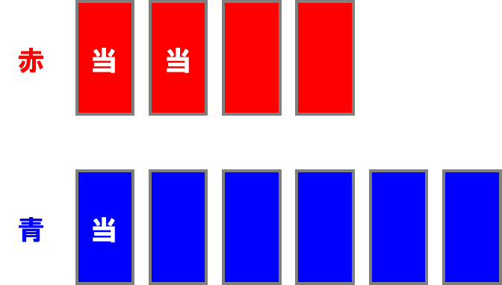

事前確率・事後確率・ベイズ更新・ベイズの定理
事前確率…条件がわかる前の確率
例. 当がでる確率。3/10
事後確率…条件がわかった後の確率
例. 引いたくじ赤だとわかった後の
当が出る確率。2/4
ベイズ更新…事前確率→事後確率へ更新すること。
ベイズの定理 P(B)=事前確率、P(B|A)=事後確率
結果はすぐわかるけど原因がわかりづらい時、すなわち単にP(A),P(B)だけじゃなく、
P(A|B)がわかる状況で、P(B|A)を求めたい時に用いる
例. ある検査で陽性となった時、 本当に罹患しているのか。
※ P(B|A)をP(B ⋂ A)/P(A)で求めたくても、病気になる事象と、陽性になる事象は独立じゃないため、P(B ⋂ A)はP(B)・P(A)では求めれられない。
→ P(A ⋂ B)はA,Bが独立ならP(A)・P(B)、独立じゃなければ、P(B)・P(A|B)で求める。

Slide 27
確率変数と確率分布

Slide 28
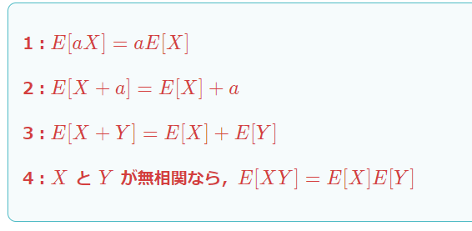
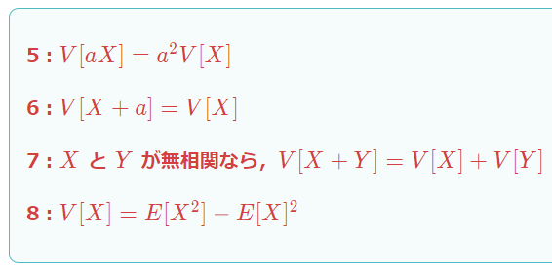

期待値・分散・共分散の性質
独立 かどうかの調べ方
同時確率=確率の積 ⇔ 独立
相関係数=0 ⇔ 独立
独立
独立

Slide 29
確率質量関数と確率密度関数
確率質量関数
離散型確率変数Xがある値xをとる確率を表す関数。0から1
の値しかとらない。≒離散型確率分布
確率密度関数
連続型確率変数Xがある値xをとる確率密度を表す関数。
≠連続型確率分布 連続型確率の値は0となるため。
確率とは異なり、１以上の値もとる。

Slide 30
いろいろな確率分布

Slide 31
二項分布
期待値：
分散：
最頻値 : (n+1)pが整数→(n+1)p,(n+1)p-1
(n+1)pを超えない最大整数
用途
成功確率pの実験について、n回中x回成功する確率。
nが十分大きい時、N(np,np(1-p))に近似できる。(Cの計算が大変!)
→ この時、離散から連続への変換のため、二項分布でのXは、
正規分布では、X-0.5 ～ X+0.5までを意味することに注意!(半整数補正)

Slide 32

ポアソン分布
期待値：λ(ある期間の平均発生回数)
分散：λ
用途
λがわかっている場合に、
λと同じ期間にx回発生する確率。
特記
二項分布において、nが極めて大きく
pが極めて小さい場合の近似。
期間
λ回
x回

Slide 33


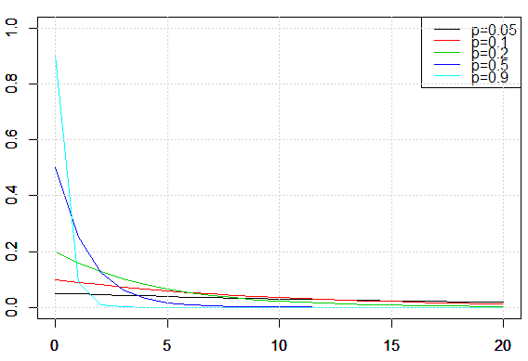
幾何分布
期待値：
分散：
用途
成功確率pの実験を繰り返し、
次に成功するまでに
k回かかる確率。

Slide 34
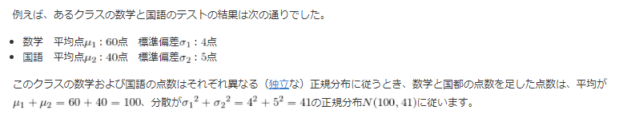
確率分布の再生性
同じ確率分布を持つ2つの独立な確率変数の和は同じ確率分布を持つこと。二項分布、ポアソン分布、正規分布は再生性を持つ。
例.

Slide 35



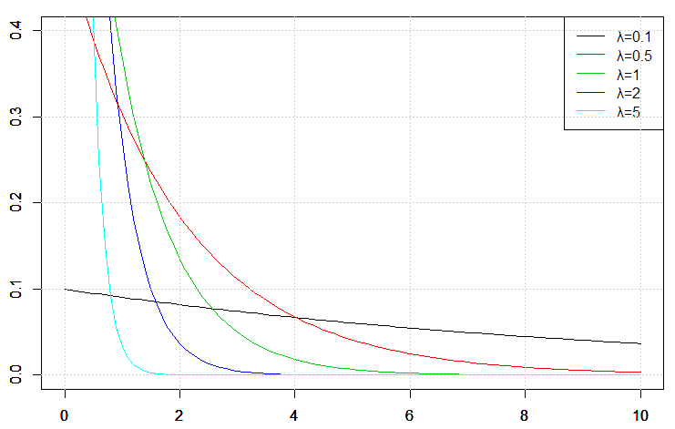
指数分布(Ex(λ)と表記)
期待値：
分散：
用途
ある期間に平均λ回起こる現象が、
次に起こるまでの期間がxとなる確率。
λの定義はポアソンと同様。
xはλ回起こる期間を1とした時の
相対比

Slide 36
同時確率・周辺確率
同時確率分布
2つの確率変数がそれぞれある値をとるときの確率を表したもの
周辺確率分布
ある1つの確率変数に注目して、その確率の総和を求めたもの

Slide 37

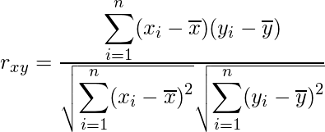
共分散・相関係数
共分散
相関係数
二変数間の直線的関係の強さを表す統計量。

Slide 38
標本と抽出法

Slide 39
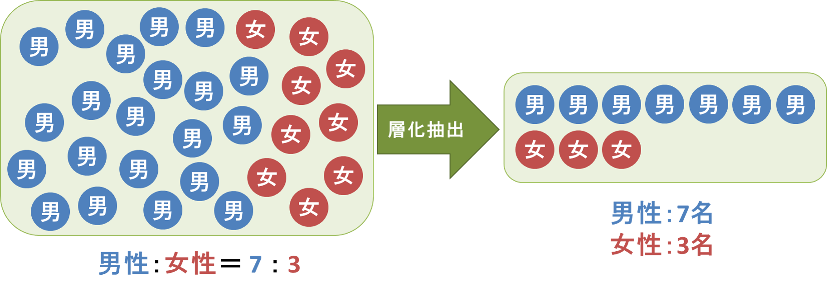
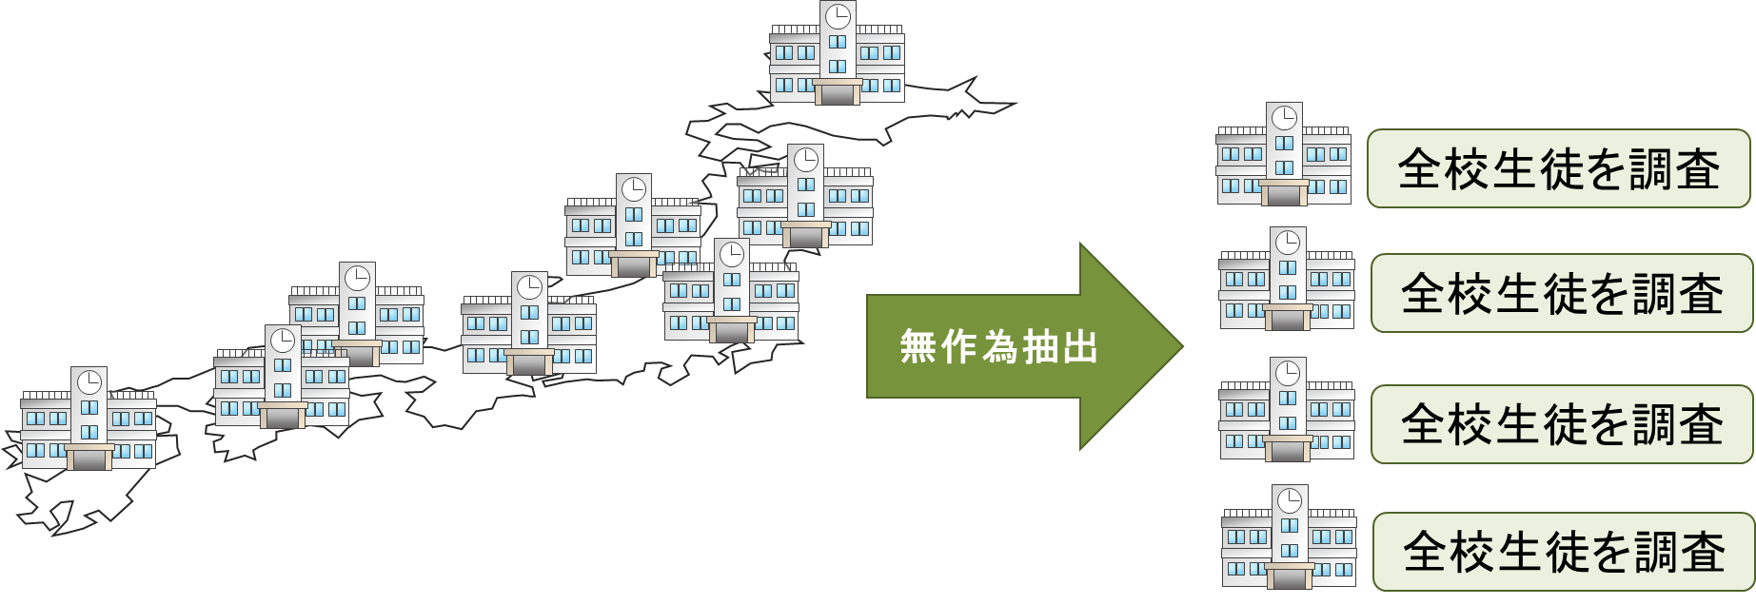
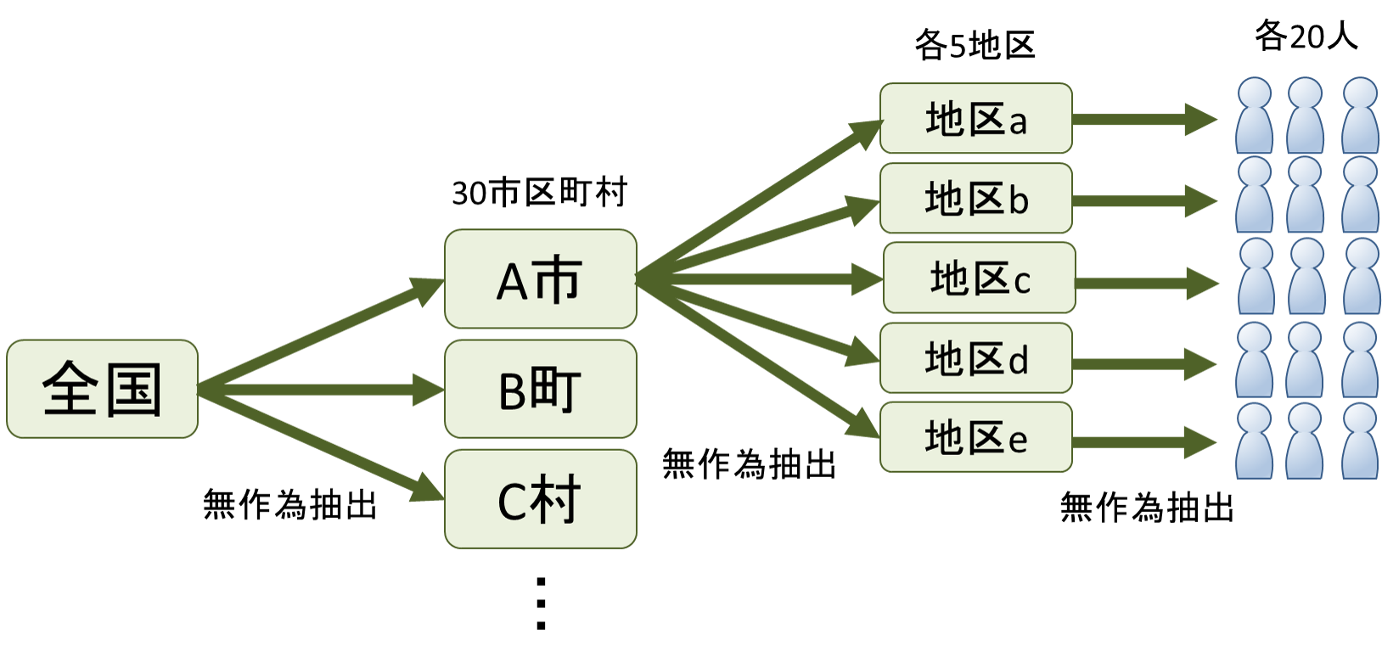
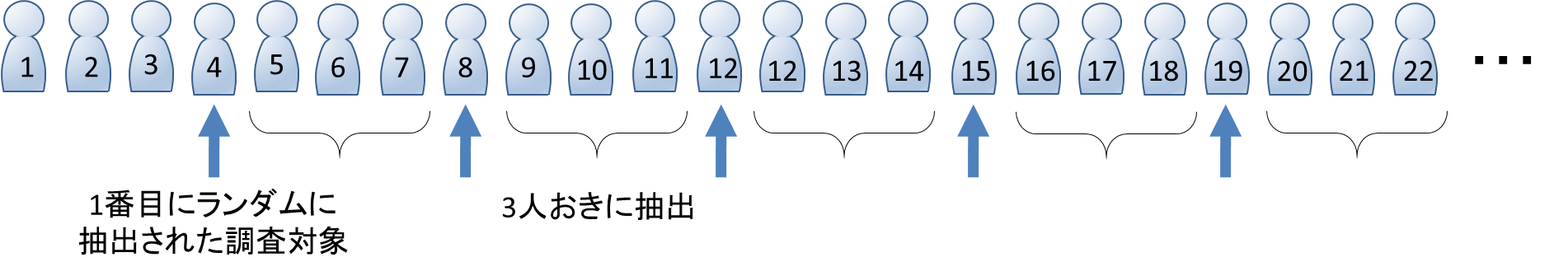
標本の抽出方法
クラスター(集落)抽出法
層化抽出法
多段抽出法
系統抽出法
単純無作為抽出法を燗便にした手法
視聴率の調査など、母集団が大きい時に用いられる。
事前に母集団の情報がわかっていなくても使える

Slide 40
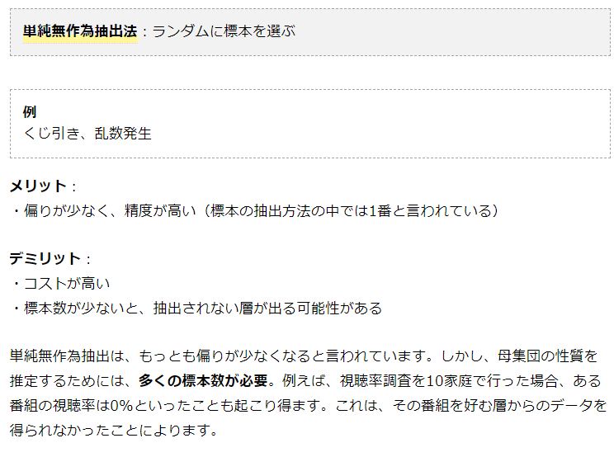
単純無作為抽出法
ランダム
高精度
高コスト
大標本数が必要

Slide 41
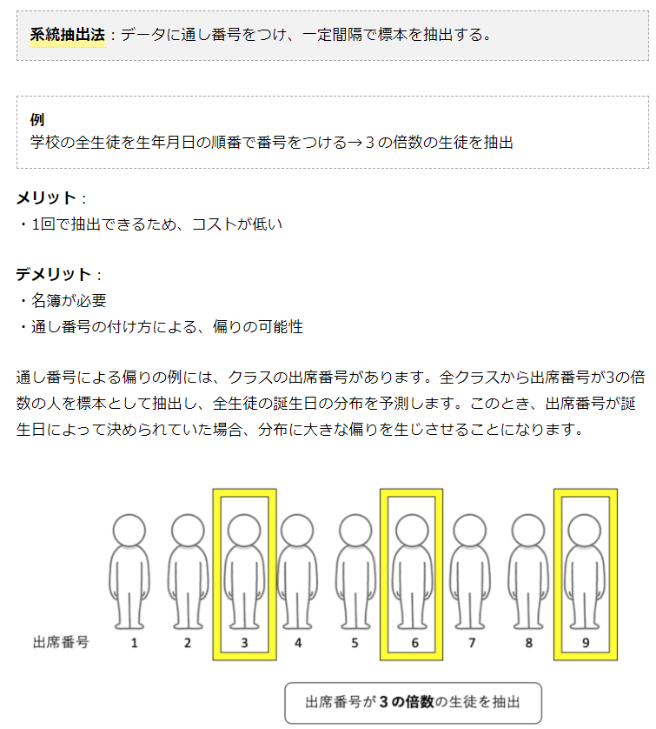
系統抽出法
通し番号
一定間隔
低コスト
要名簿

Slide 42
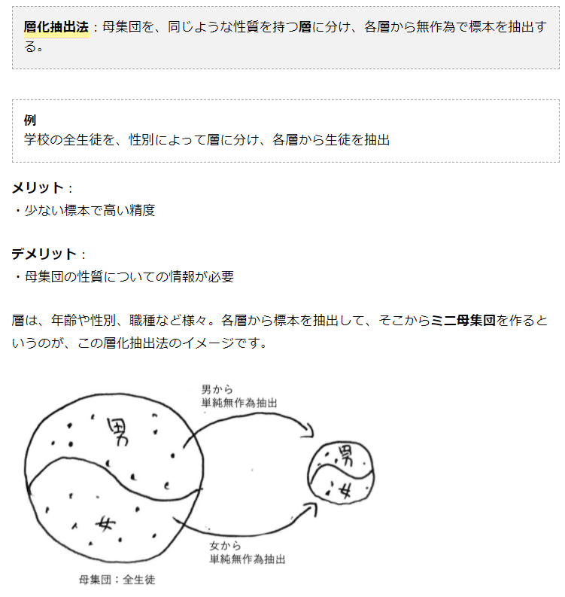
層化抽出法
同性質ごとにグループ化
高精度
小標本
要母集団情報

Slide 43
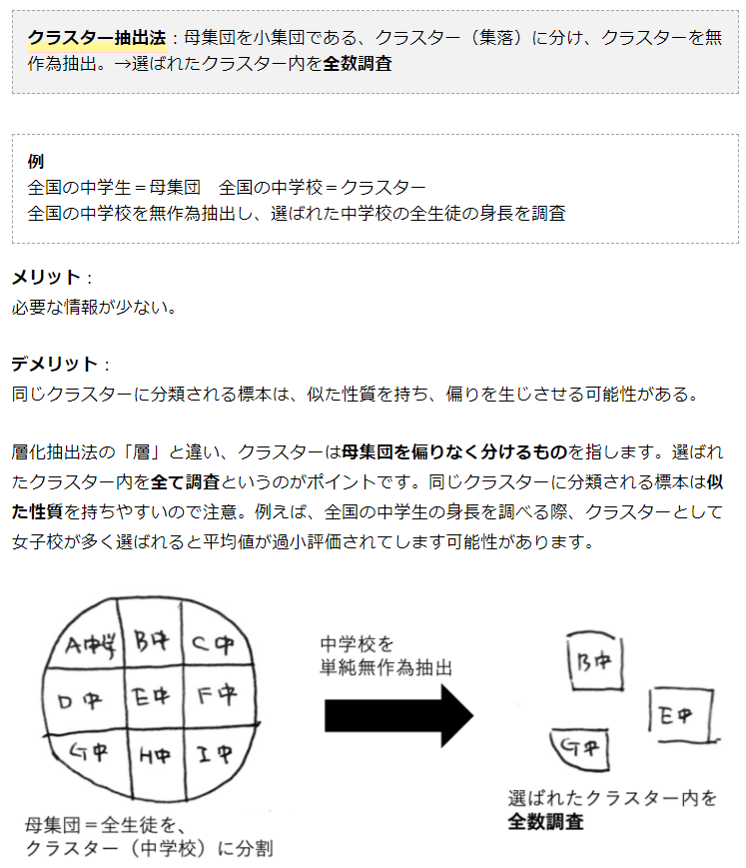
クラスター抽出法
ランダムグループ化
全数調査
グループ偏り注意

Slide 44
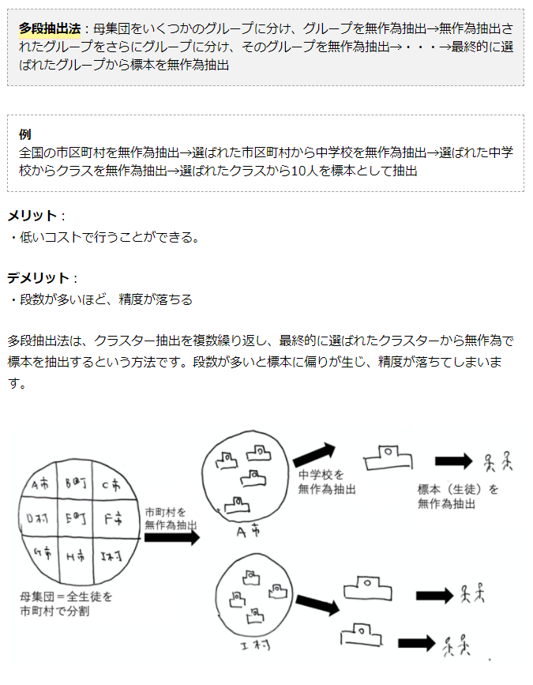
多段抽出法
複数回のランダム抽出
低コスト
段数が多いほど偏り

Slide 45
大数の法則と中心極限定理

Slide 46
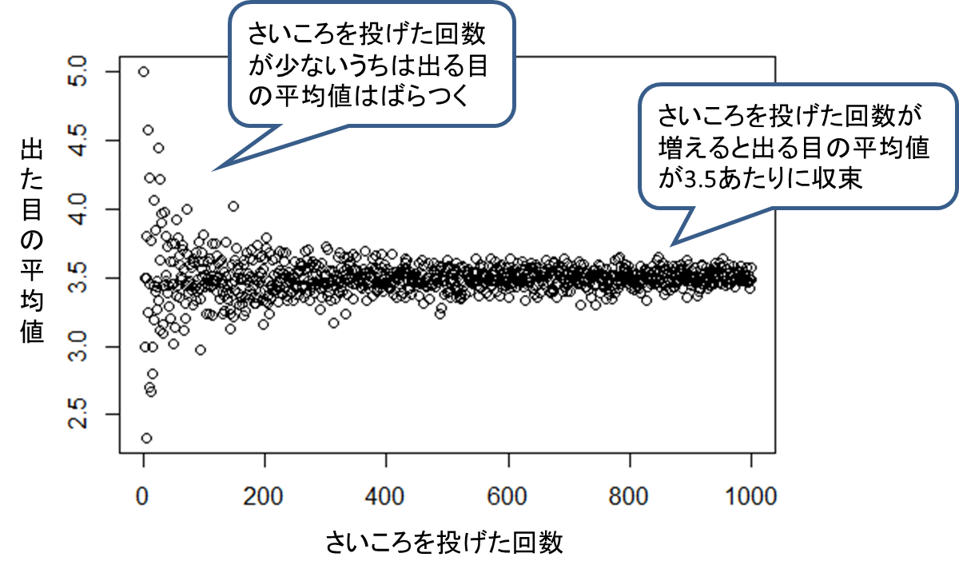
大数の法則
確率pで起こる事象は、試行回数が増えるに連れて発生確率がpに近づく。
サンプルサイズが大きくなるにつれて、標本平均は母平均に近づくと言うことも出来る

Slide 47
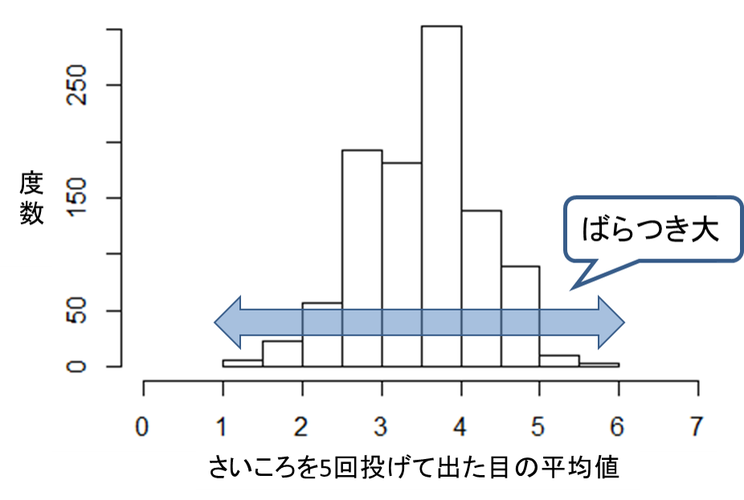
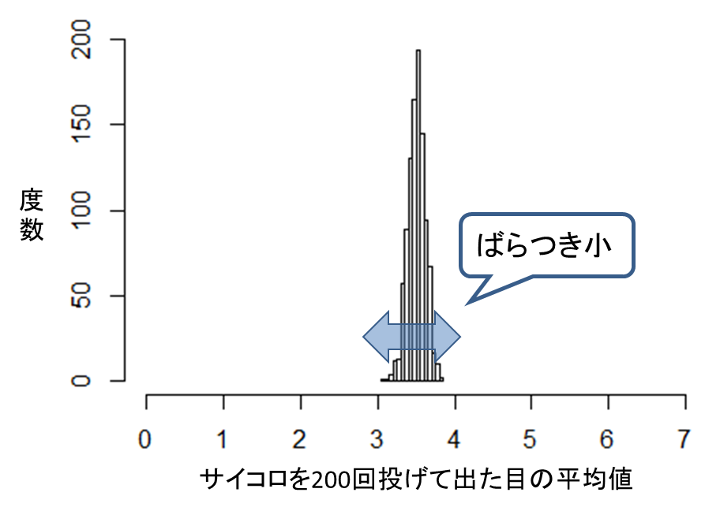
中心極限定理
標本を抽出する母集団(μ、σ²)の分布に関係なく、サンプルサイズが大きくなるにつれて標本平均の分布はN(μ、σ²/n)に従う
標本平均について標準化した値zは、サンプルサイズが大きくなるにつれて、標準正規分布に従う。

Slide 48
母平均の点推定

Slide 49


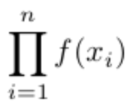
母数・推定量・推定値
母数(パラメータ)…母集団がもつ固有の統計量
推定量…パラメータを推定するための計算式(文字式)
一致性…サンプルサイズが大きくなるほど、推定値がパラメータに近づく性質
証明は かつ
不偏性…推定量の期待値がパラメータに一致する性質
不偏推定量であることを証明するには、母数=期待値を証明すればよい
不偏推定量は複数あるが、その中で分散が最小の不偏推定量を有効推定量という。
最尤推定量…母集団(確率密度関数=f(x))からサイズnの標本をとるとき、
その確率( )が最も高くなるような推定量
推定値…推定量に実データを代入した実現値。

Slide 50



不偏分散・標準誤差
不偏分散
標本分散は一致推定量だが、不偏推定量ではない。
nが十分に大きくない場合に、標本分散の期待値は母分散より小さくなる。
それを解決するのが不偏分散。
分散を点推定するときは標本データから不偏分散を求めるだけ。
不偏分散の正の平方根は、標準偏差の不偏推定量にはならない。
標準誤差(SE:Standard Error)
標本平均の標準偏差。 に近づく。
点推定するときは不偏分散sをサンプルサイズで割って、平方根をとるだけ。

Slide 51
母平均の区間推定(母分散既知)

Slide 52
母平均区間推定の手順(母分散既知)
信頼係数(信頼度、95%、99%など)を決める。
標本平均を求める。
標準化する。
標準正規分布表から信頼係数に対応する値を読み取る。
3を4の±の値で挟んだ不等式を変形し、信頼区間を求める。
サンプルサイズが大きいほど、信頼区間の幅は狭くなる。

Slide 53
母平均の区間推定(母分散未知)

Slide 54
母平均区間推定の手順(母分散未知)
信頼係数(信頼度、95%、99%など)を決める。
標本平均と不偏分散を求める。
t値を求める。
t分布表から自由度(n-1)、信頼係数に対応する値を読み取る。
3を4の±の値で挟んだ不等式を変形し、信頼区間を求める。

Slide 55
母平均の差の区間推定(対応ありデータ)
信頼係数を決める。
データ差の標本平均、不偏分散を求める。
母平均の区間推定と同様。

Slide 56

母平均の差の区間推定(対応なしデータ)
信頼係数を決める。
それぞれのデータの標本平均、不偏分散を求める。
プールされた(標本サイズによる重み付き平均)不偏分散を算出。
あとは母平均区間推定と同様。

Slide 57
母比率の区間推定

Slide 58

母比率の区間推定
信頼係数を決める。
標本平均、不偏分散を求める。
標準化した値 を算出。
あとは母平均区間推定と同様。

Slide 59

必要サンプルサイズの求め方
信頼区間の幅 をどれくらい小さくしたいか
決まれば、不等式を解くことで求められる。
P^の値がない場合は、0.5にする。0.5の時、幅は最も大きい。
のことを標本誤差という。

Slide 60
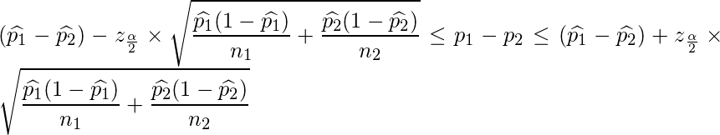
母比率の差の区間推定

Slide 61
母分散の区間推定

Slide 62
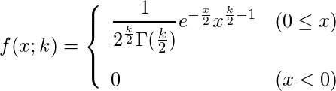
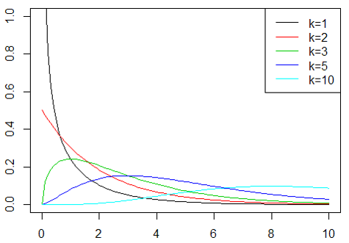
カイ二乗分布
期待値：
分散：
用途
母分散の区間推定、適合度の
検定、独立性の検定。
自由度2のカイ二乗分布は
λ=1/2の指数分布に一致。
自由度が大きくなるほど
正規分布に近づく。
χ二乗=zの二乗和

Slide 63

カイ二乗分布
自由度kのχ二乗(k-1ではなく、kであることに注意!)

Slide 64

母分散区間推定
信頼係数(信頼度、95%、99%など)を決める。
標本平均、不偏分散を求める。
カイ二乗分布表から自由度、信頼係数に対応する値を読み取る。
カイ二乗値( )を3の±の値で挟んだ不等式を変形し、信頼区間を求める。

Slide 65
区間推定まとめ

Slide 66
母平均(母分散既知)
母平均(母分散未知)
母平均の差(対応あり)
母平均の差(対応なし)
母比率
母比率の差
母分散

Slide 67
仮説検定

Slide 68
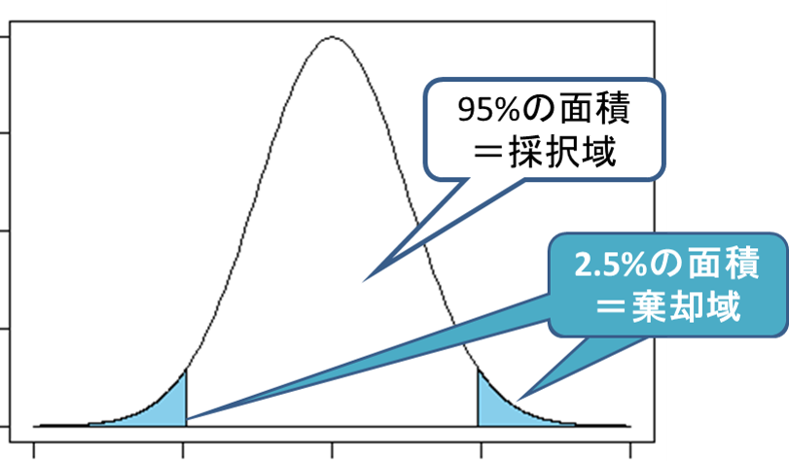
この事象は偶然？必然？
疑わしい方が起こる確率が閾値%未満なら自分の主張が通る！
帰無仮説
P値
有意水準α
対立仮説
標本データから検定統計量算出
検定統計量が隅っこ=めったに起こらない
検定統計量が中心より=十分に起こりうる
棄却域
有意
採択域
帰無仮説を棄却！対立仮説を採択
z,t,χなど
帰無仮説を棄却できない！
正解！
不正解！
正解！
不正解！
検出力(確率1-β)
第一種の過誤(確率α)
第二種の過誤(確率β)

Slide 69
H0,H1とα,β
帰無仮説H0 = Xは正常な値である。
対立仮説H1 = Xは異常な値である。
第一種の過誤α = H0が正しい
= H0を棄却してはいけないのにしてしまう
= 正常なのに異常と言ってしまう
= 生産者リスク
第二種の過誤β = H0は間違い
= H0を棄却しなきゃいけないのにしない
= 異常なのに正常と言ってしまう
= 消費者リスク

Slide 70
両側検定・片側検定
両側検定
等しいかどうかを調べる検定
片側検定
より大きい、もしくはより小さいかどうかを調べる検定
サンプルサイズが上がるほど検出力は上がる
検定では、差の有無は検証できるが、その大きさについて具体的に知ることはできない。

Slide 71
母比率の仮説検定
Zの分母は区間推定時とは異なり、Pハットではなく、Pを使う

Slide 72
適合度検定
クロス集計表の理論値と実測値が等しいかどうかを検証
検定統計量はχ二乗=(実測値-理論値)**2/理論値の総和
分布表はχ二乗分布
自由度=実測値のサンプルサイズ-1
適合度検定は片側検定

Slide 73


独立性検定
二つの分類基準に関連があるかどうかの検証
関連がないと仮定した場合の理論値を算出
検定統計量はχ二乗=(実測値-理論値)**2/理論値の総和
理論値は で求める。fiはi行の合計値、fjはj列の合計値
分布表はχ二乗分布
自由度=実測値の(行-1)(列-1)
独立性検定は片側検定
2×2の表ではイエーツの補正を用いる。

Slide 74
相関分析

Slide 75
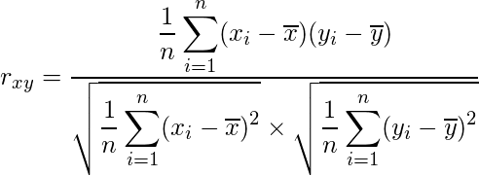
相関係数
直線的な相関関係の強さを表す指標の一つ。
共分散/標準偏差の積

Slide 76

無相関の検定
二標本から得た相関係数を使って、母集団同士の相関の有無を調べる検定
帰無仮説は「母相関係数は0」
検定統計量は以下の値、分布はn-2のt分布を用いる
帰無仮説が棄却されたら「二つの要素間で相関関係がある」
と結論付けられる。

Slide 77


母相関係数の区間推定
まず標本から算出した相関係数を変換する
(フィッシャーのz変換)
zはサンプルサイズが大きい時には、平均ζ、分散1/(n-3)の正規分布に従う。これらを用いてzを標準化
この値が標準正規分布に従うことから、区間を推定する。

Slide 78
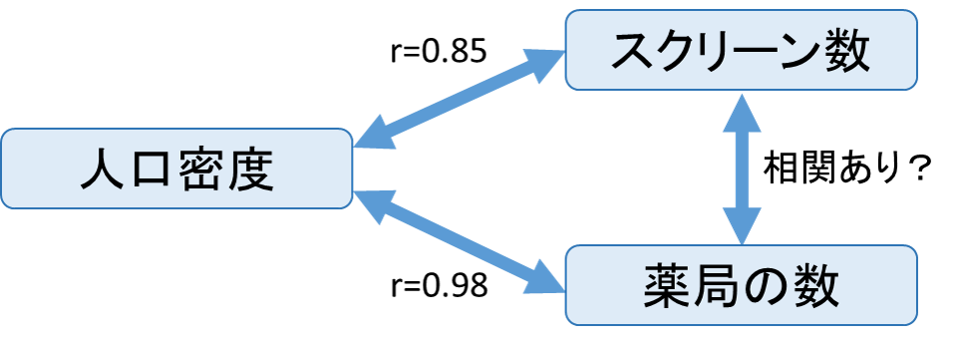

偏相関係数
映画館のスクリーン数と薬局のような相関関係のことを
「見かけ上の相関」や「疑似相関」という。
疑似相関がある場合に用いる第三の因子の影響を除いた相関係数を
偏相関係数という。
zの影響を除いたxとyの偏相関係数

Slide 79
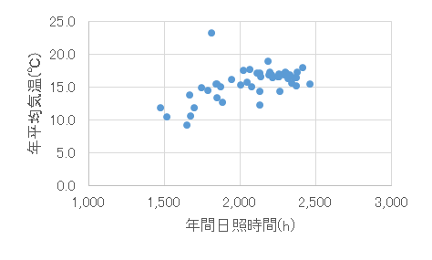
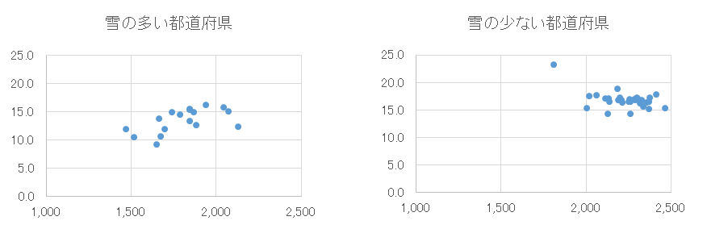
層別解析
データの中にいくつかの異なる
性質の集団が含まれている場合に
データを分割して解析すること。

Slide 80
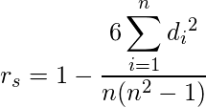
スピアマンの順位相関係数
2変量のデータ(x_{i},y_{i})が順位データであるとき、相関係数を求めると得られる。
d_{i} = x_{i} – y_{i}
i²の総和=n(n+1)(2n+1)/6

Slide 81
回帰分析

Slide 82
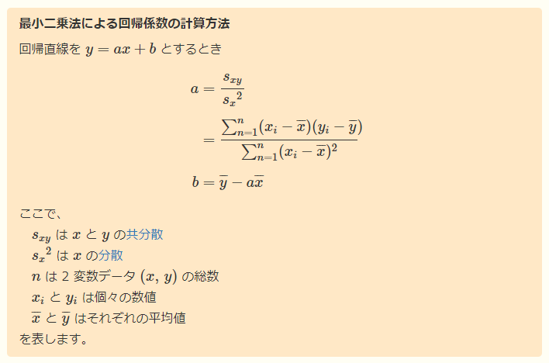
偏回帰係数
回帰式のβにあたる部分。
最小二乗法によって求められる。
標準偏回帰係数…説明変数、目的変数を標準化した回帰式から求められる偏回帰係数。係数同士の大小を比較できる。

Slide 83
偏回帰係数の有意性の検定
H0 = 「各偏回帰係数=0」
検定統計量は、偏回帰係数/標準誤差
自由度(n-k-1)のt分布 (n= サンプルサイズ, k=説明変数の個数)

Slide 84
偏回帰係数の区間推定
t値=(β^-β)/SE(β^)
自由度(n-k-1)のt分布表で区間推定
切片αも同様

Slide 85



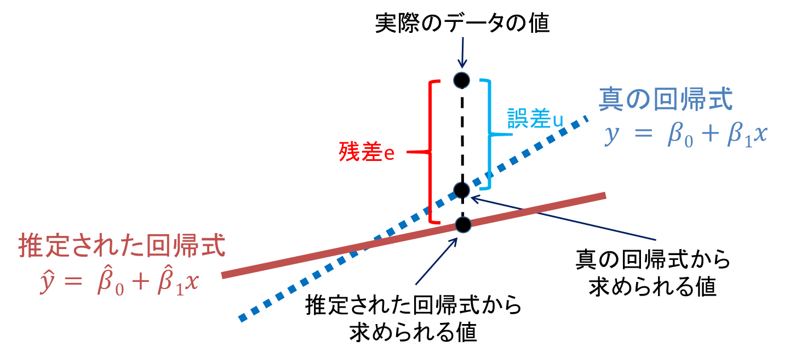
残差
残差…(推定された)回帰式にxを代入して得られたy^とyとの差
誤差…(推定ではない)真の回帰式にxを代入して得られた値とyとの差
残差の性質 、
(母)誤差分散σ²…誤差の二乗平均(母数)
残差分散…残差の二乗和/(n-2)=誤差分散の不偏推定量
回帰の標準誤差…残差分散の平方根
通常 | 回帰
標本平均( ) | 回帰式(α+βx_{i})
母誤差分散(σ²/n) | 誤差分散(誤差uの二乗平均)
標本誤差分散(s2/n) | 残差分散(残差eの二乗平均)
標本標準誤差(標本誤差分散の平方根) | 回帰の標準誤差(残差分散の平方根)

Slide 86
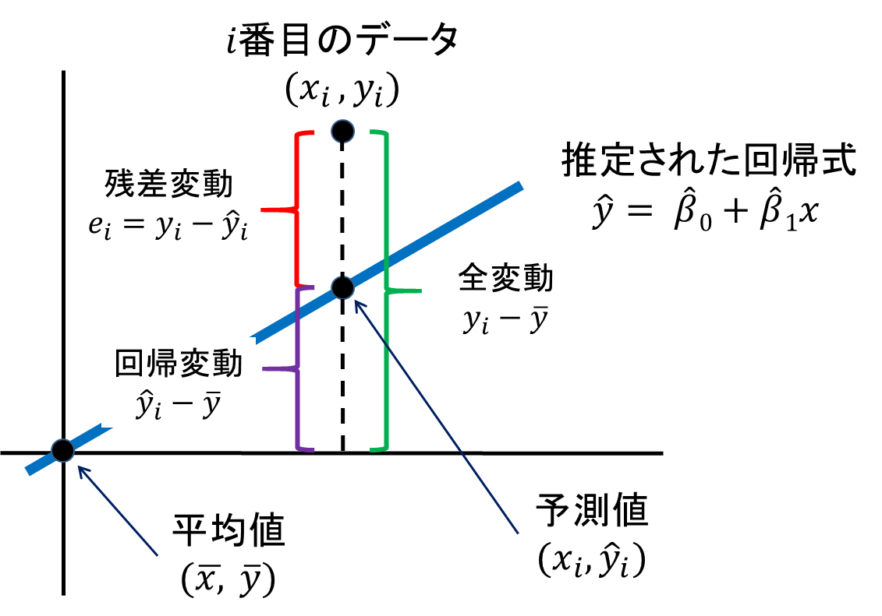
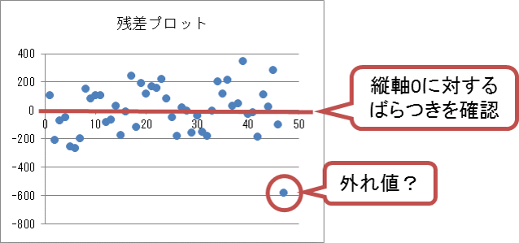
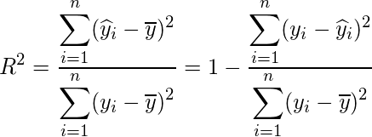
回帰式の評価
残差分析…回帰式が妥当であれば、残差が均一にばらつくことを利用
決定係数…相関係数の二乗。回帰変動(平均値と推定回帰式との差)が全変動(平均値とデータ点との差)に対してどれだけ多いか
＝残差変動が全変動に対してどれだけ少ないか
1に近いほど、回帰式がデータに当てはまっている

Slide 87

その他
自由度調整済決定係数…決定係数は説明変数の数が増えるほど１に近づくため、その点を補正した決定係数。
重相関係数…目的変数と重回帰式で推定したy^との相関係数。
１に近いほど、分析の精度が高い。

Slide 88
等分散性の検定とWelchのt検定

Slide 89




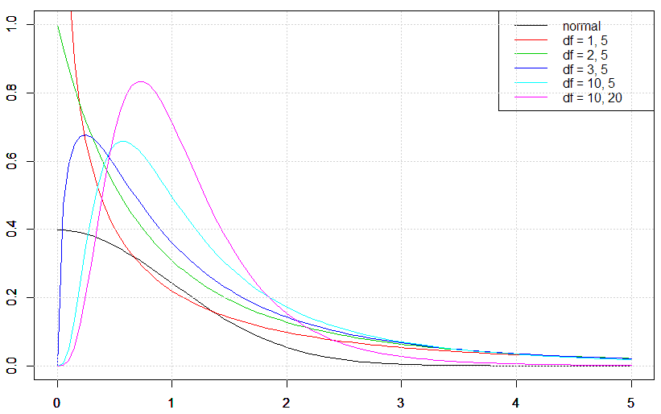

F分布
期待値：
分散：
自由度がk1、k2のカイ二乗分布が互いに独立の場合に、
が従う確率分布。
t分布とカイ二乗W(ν=n)、F分布の関係
はt分布,
は自由度(1,n)のF分布に従う
用途：等分散性の検定、分散分析

Slide 90
等分散性の検定
H0 = 「二つの母分散は等しい」
検定統計量はF=大きい方の不偏分散/小さい方の不偏分散
分布表はF分布
自由度=n1-1 , n2-1
両側検定

Slide 91


Welchのt検定(母分散に依らない２標本t検定)
H0 = 「二つの母平均は等しい」
検定統計量はWelchの
分布表はt分布
自由度
両側検定

Slide 92
一元配置分散分析

Slide 93
分散分析
分散とF分布を用いた3群以上の平均値の分析。
要因…データの値に変化を与えうる要素。
因子…要因の中でも母平均に差をもたらすと考えられる対象。
水準…要因に含まれるグループ。1組、2組、3組など。
1元、２元…因子の数。
「データ全体の平均値とグループ毎の平均値がどのくらいずれているか」を見る

Slide 94
東京都の小学生の数学の成績
地域
要因
世田谷区
江戸川区
北区
因子
＝２ → 二元
練馬区
港区
水準
親の年収
太田区
500万円
勉強時間 [h/day]
300万円
900万円
700万円
0
1
性別
2
3
4
男
女

Slide 95
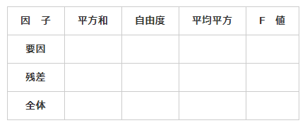
一元配置分散分析
H0 = 「すべての要因(グループ)の母平均は等しい」
自由度 = (要因の自由度、残差の自由度)
求めたFから片側検定を行う。H1=「各要因(グループ)の中の少なくとも一つの母平均が異なる」
(全体の平均値からのずれの)
要因の平均平方
残差の平均平方
(グループ)
(その他)

Slide 96
二元配置分散分析

Slide 97
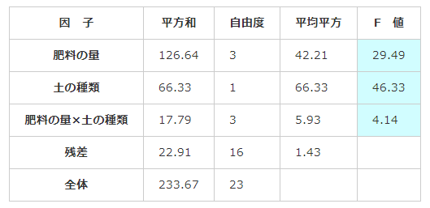
二元配置分散分析
一元配置分散分析と同様、分散分析表を埋める。
F値は、「各因子の平均平方」を「残差の平均平方」で割って算出

Slide 98
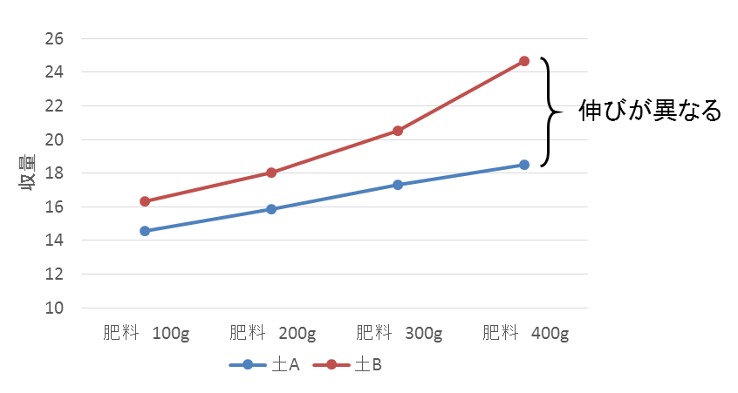
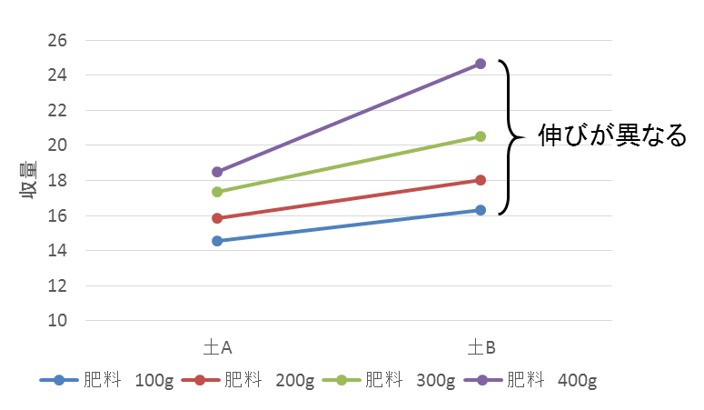

交互作用
2つの因子が組み合わさって初めて現れる相乗効果

Slide 99
実験計画

Slide 100




フィッシャーの三原則
反復
無作為化
局所管理
乱塊法

Slide 101




効果量
有意かどうかだけじゃなく、どれくらいの差があるかの指標
サンプルサイズが大きくなると、p値は小さくなる
→これによって検定結果も変わってくる
→効果量はサンプルサイズによらない。
Cohen のd

Slide 102



検出力
第一種の過誤α=【正常値なのに異常値と間違える】
第二種の過誤β=【異常値なのに正常値と間違える】
検出力1-β=【異常値を異常値と正解する】
効果量大→検出力大
サンプルサイズ大→検出力小
正常値分布
異常値分布
H₀が正
H₁が正
閾値

Slide 103
その他

Slide 104

正規性の確認
ヒストグラムを書く
Q-Qプロットを書く
正規性の検定

Slide 105

移動平均
株価や気温など時間で細かく変化するデータを眺めるとき、
変化をより滑らかにしてデータを俯瞰。

Slide 106


自己相関とコレログラム
自己相関…元データとそれをずらしたデータの相関係数
コレログラム…ずらした量(ラグ)を横軸、自己相関係数を縦軸に取ったグラフ
コレログラムの周期から、元データの周期を読み取れる。
例. Lag１で相関係数が高い=ある月がとその翌月は同じ傾向がある。
元データ
コレログラム

Slide 107



さまざな指数
指数…数値のへかを比率として表したもの
物価指数…基準年の物価を100として、比較年の物価を相対的に算出
ラスパイレス指数
→
パーシェ指数
→
フィッシャー指数…ラスパイレスとパーシェの幾何平均
→
L
q0・pt
q0・p0
ラスパイレスから、
tと0、分母と分子を反転
qt・pt
qt・p0

